Slide 1
Объемная сверхизоляция и полярные нематические порядки в наноструктурированном NbTiN
Алексей Миронов
ИФП СО РАН
Д.А. Насимов, M. C. Diamantini, C. A. Trugenberger, and V. M. Vinokur

Slide 2
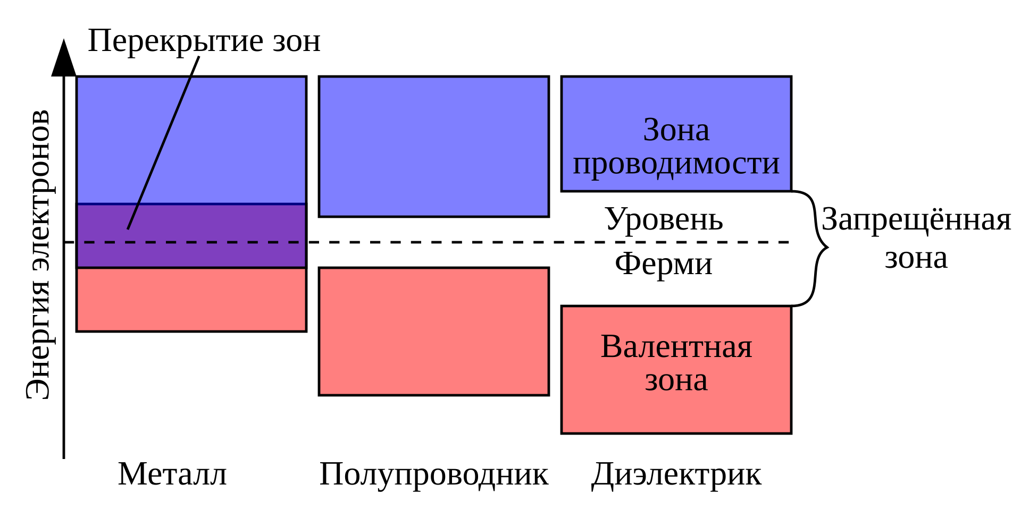

Slide 3
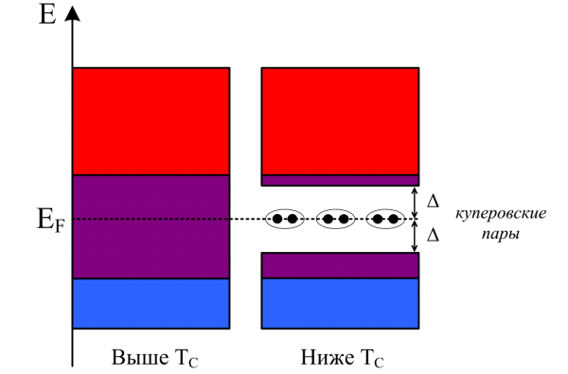
Сверхпроводник
Металлическое состояние для нормальных электронов
Изолирующее состояние для нормальных электронов, перенос заряда только куперовскими парами
А что случится если локализовать куперовские пары?

Slide 4

Переход сверхпроводник-изолятор по беспорядку в плёнках NbTiN
M. V. Burdastyh, et al, JETP Letters 106 (11), 749-753 (2017)

Slide 5
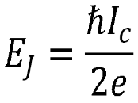
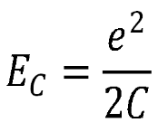
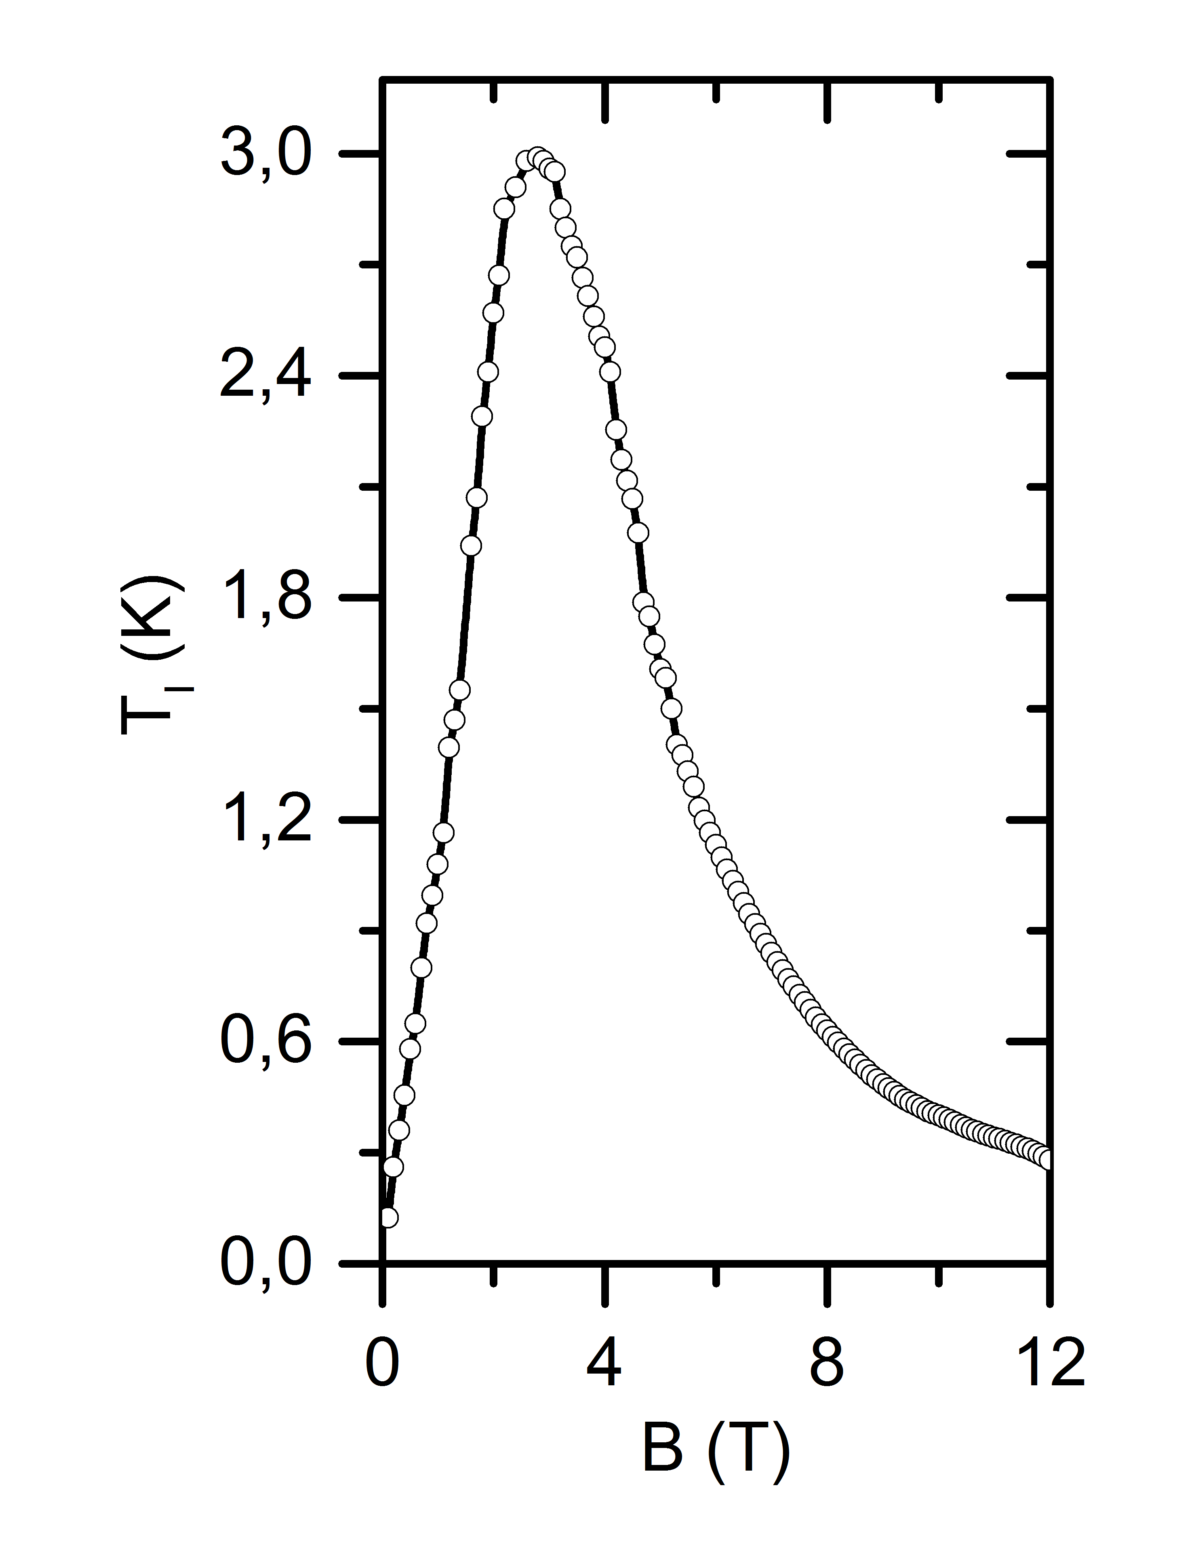
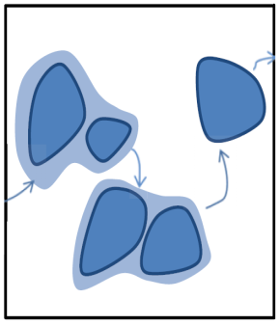
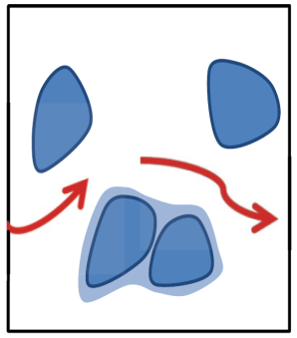
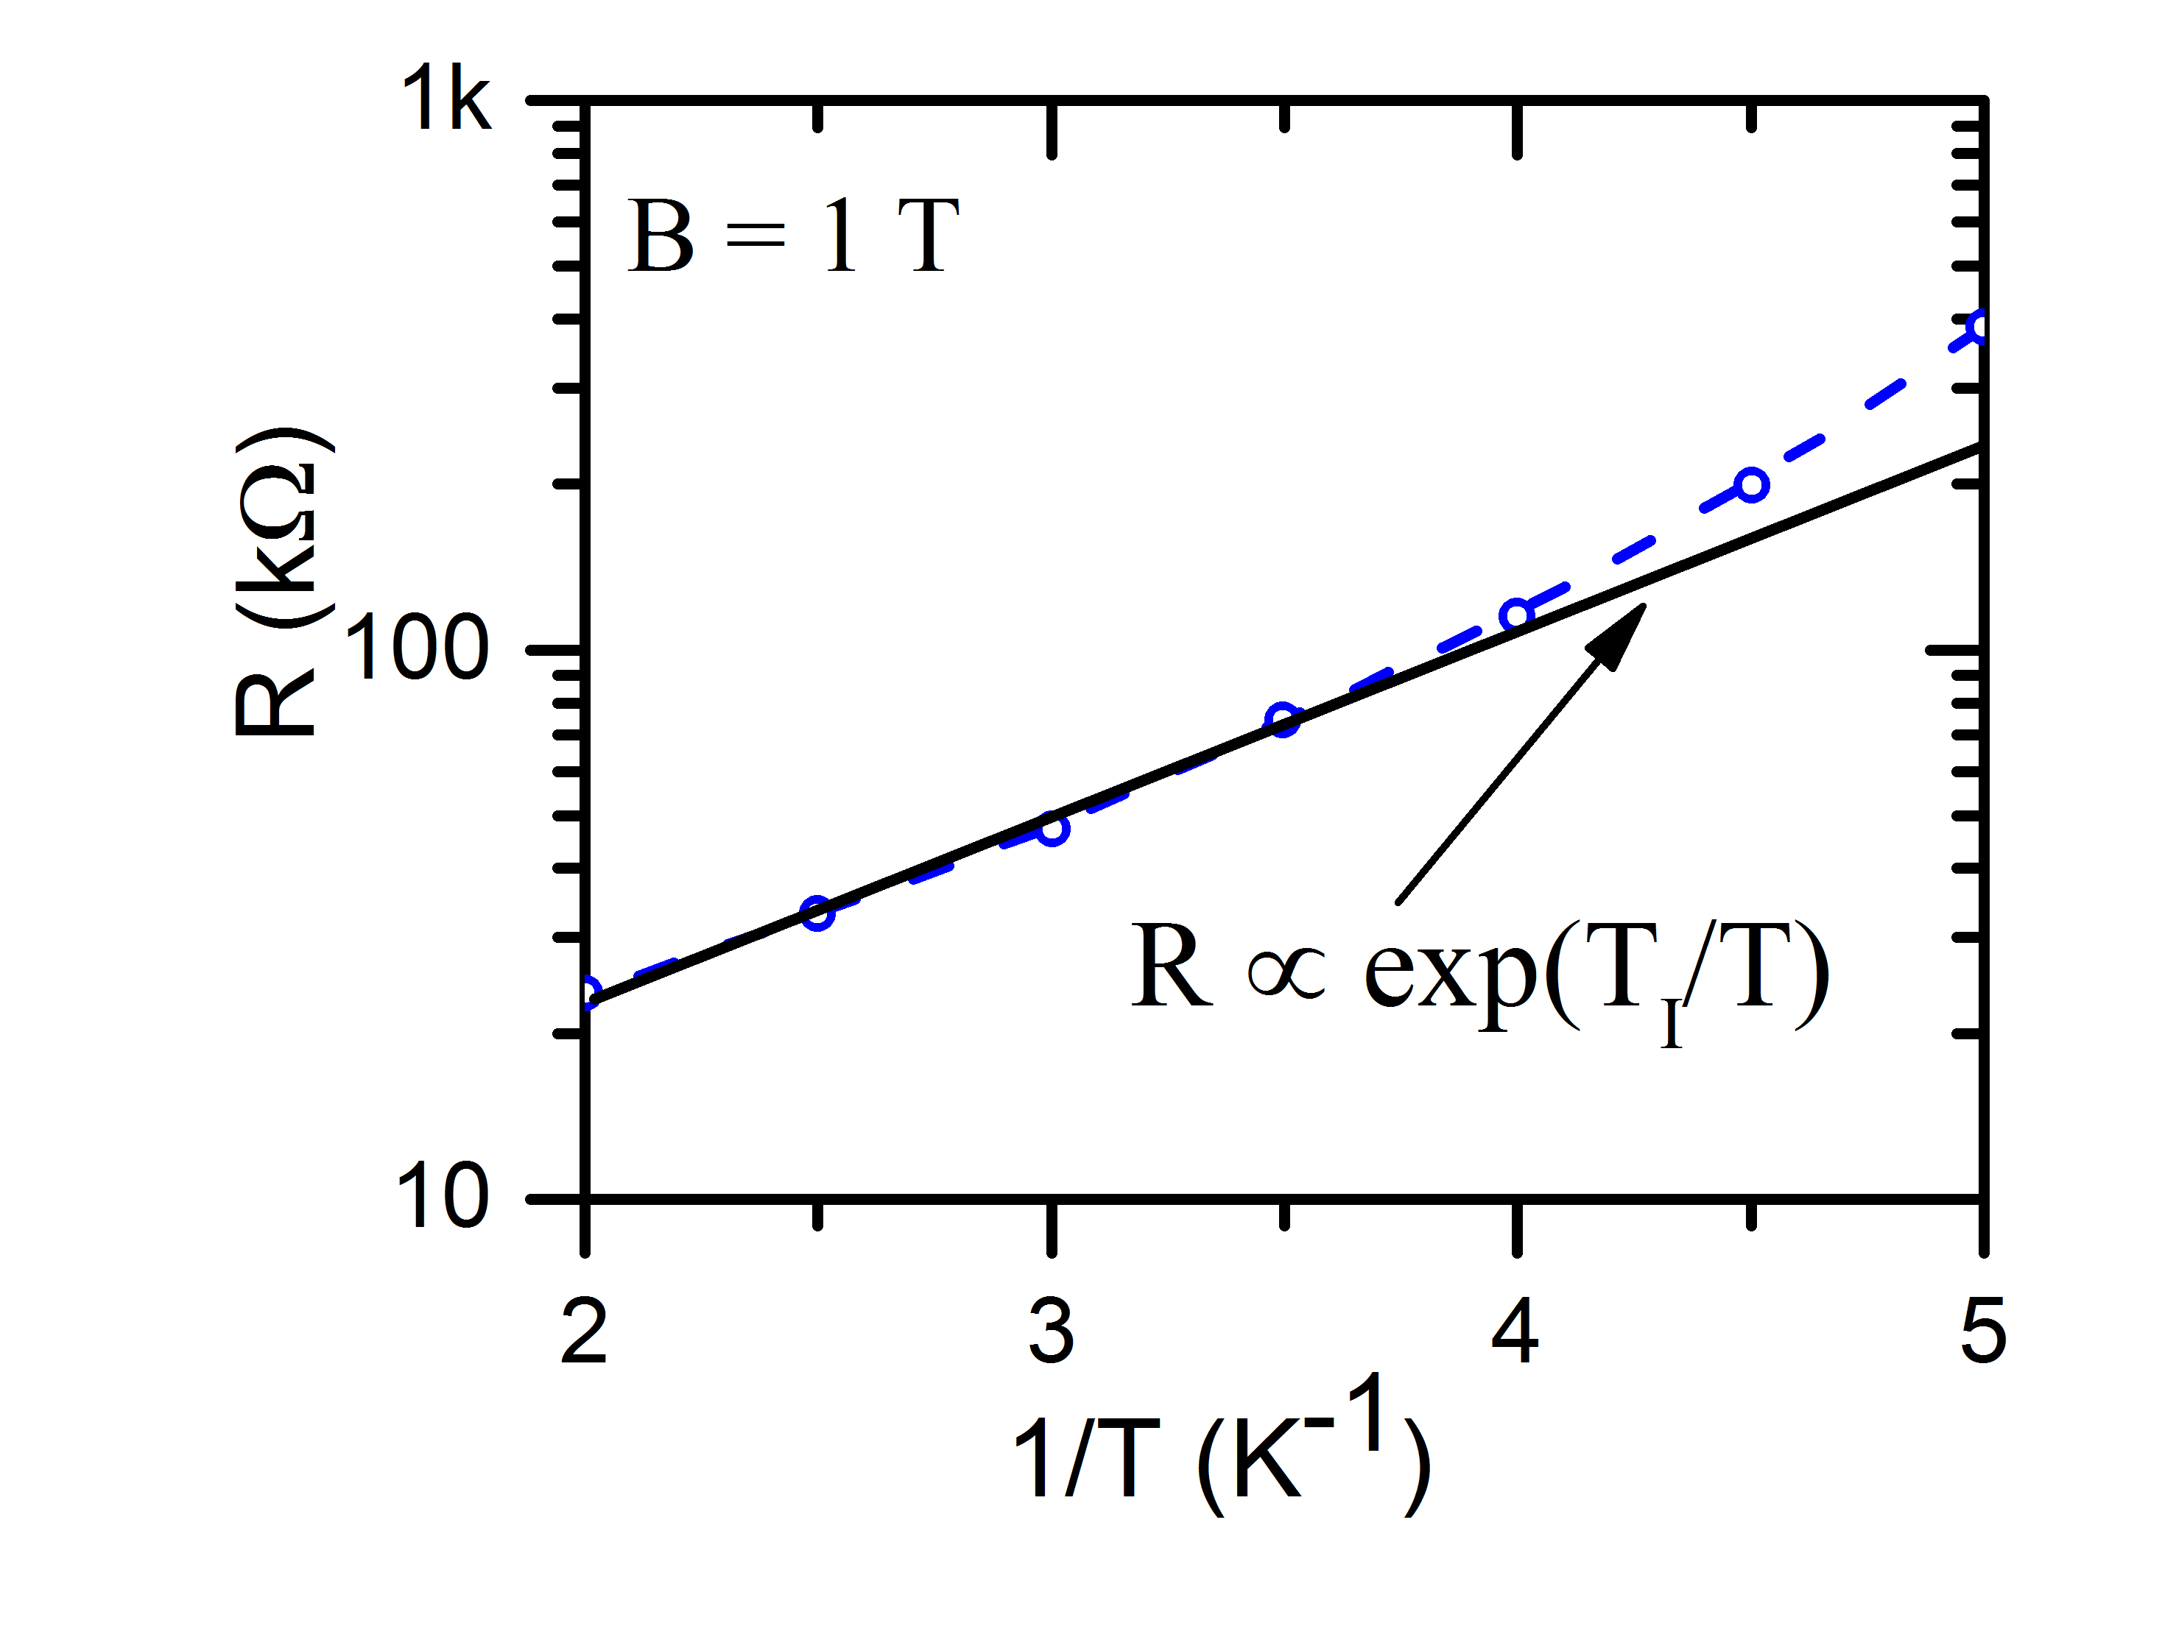
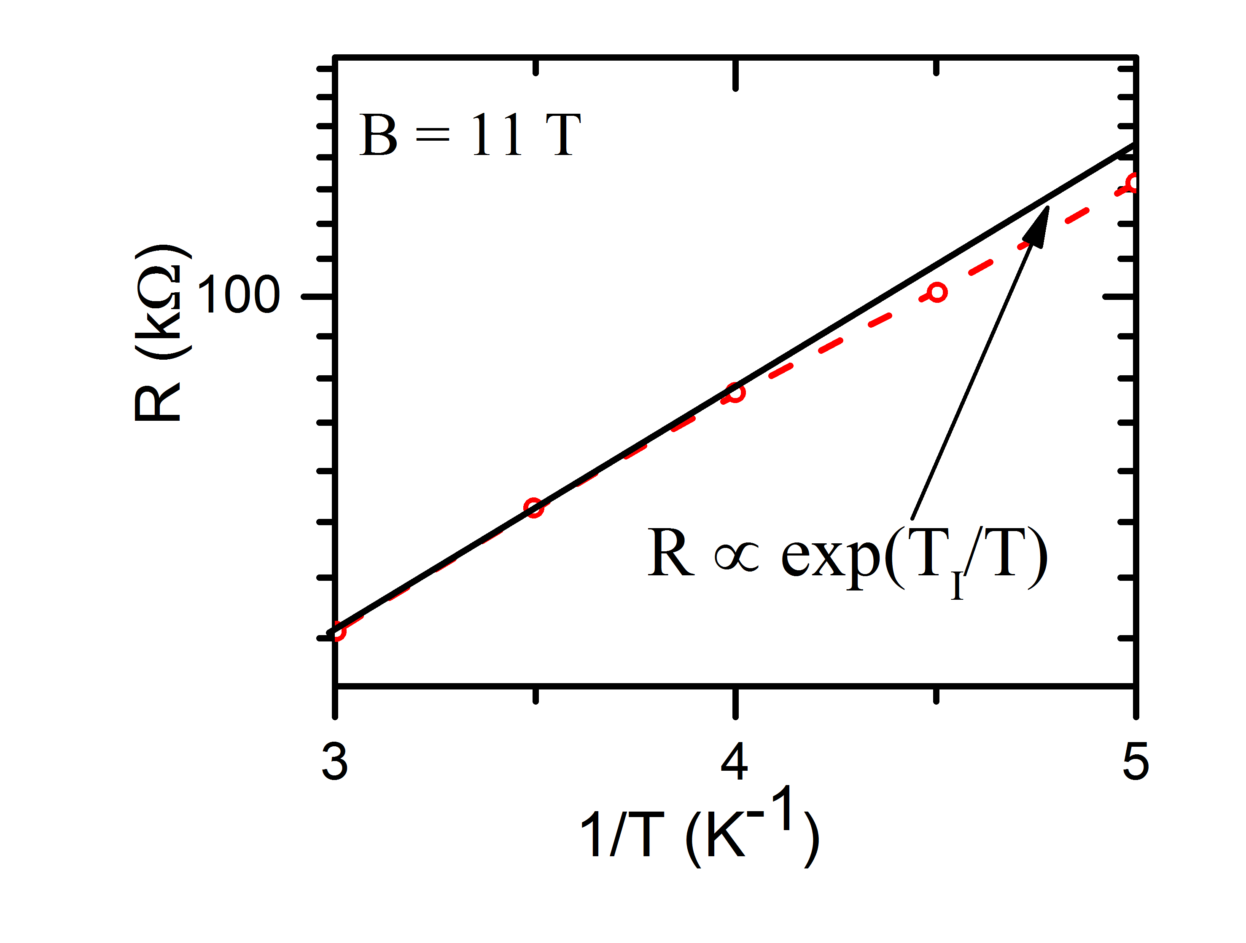
Возникновение спонтанной островковой структуры
Слабые поля
Сильные поля
+
+
+
-
+
-
+
-
Разрушение глобальной
фазовой когерентности
-
I2
-
Разрушение с/п
островков
+
-
-
+
E_{J} < E_{C}
-
-
+
+
E. Porat, Y. Meir. Physical Review В 92, 2, 024509 (2008);
B. Spivak, F. Zhou Phys. Rev. Lett. 74, 2800 (1995)

Slide 6

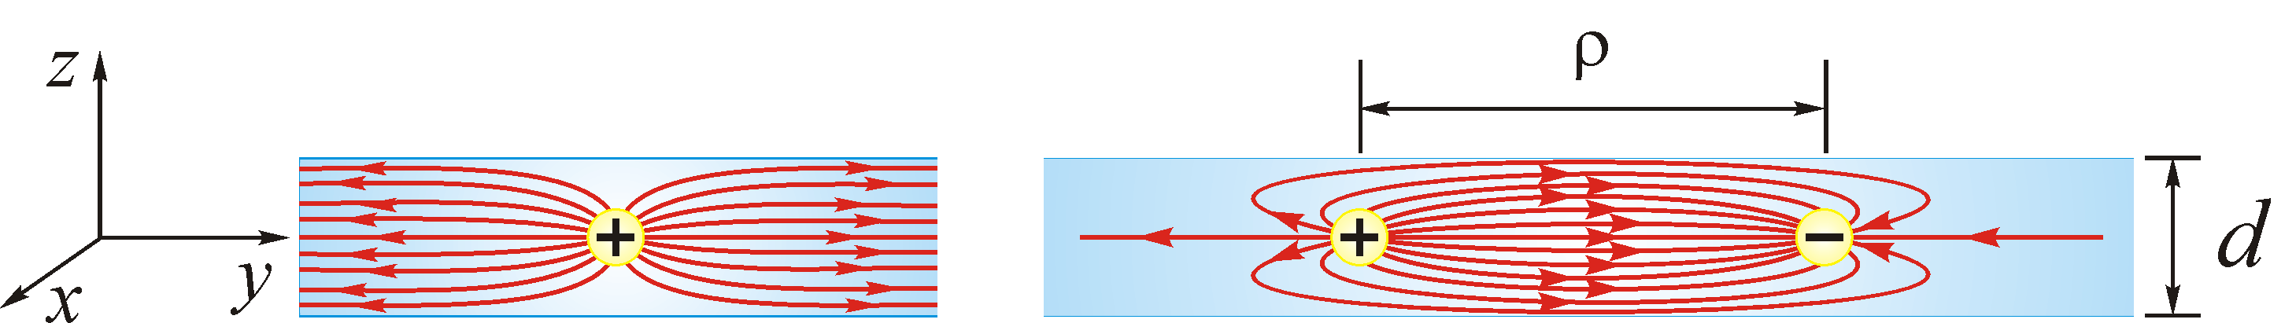
Индуцированный беспорядком
переход сверхпроводник-изолятор
Энергия двух взаимодействующих зарядов:
3D мир
2D мир
Чем больше расстояние между зарядами,тем меньше энергия взаимодействия.
Чем больше расстояние между зарядами,
тем больше энергия взаимодействия.

Slide 7
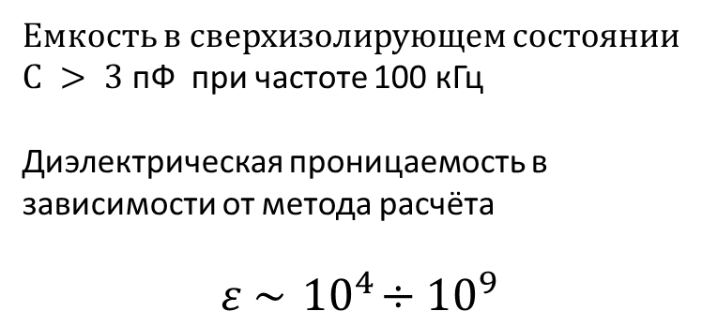
Индуцированный беспорядком
переход сверхпроводник-изолятор
Емкость в сверхизолирующем состоянии
$С > 3$ пФ при частоте 100 кГц
Диэлектрическая проницаемость в зависимости от метода расчёта
$$ε \sim { 10}^{4}÷{10}^{9}$$
A.Yu. Mironov, et al, Scientific Reports 11(1), 16181 (2021)

Slide 8
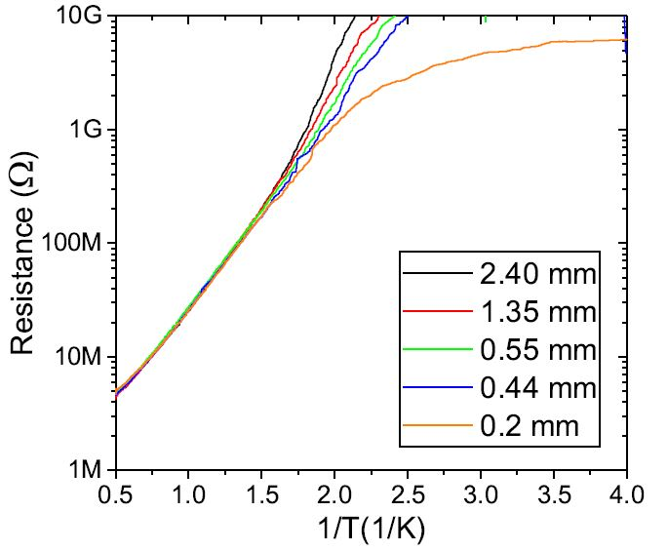
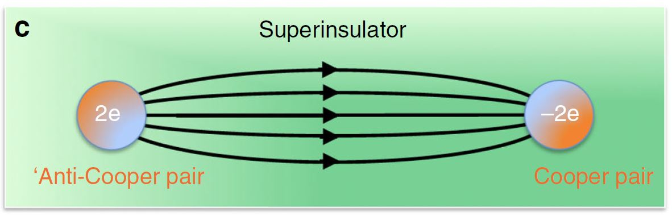

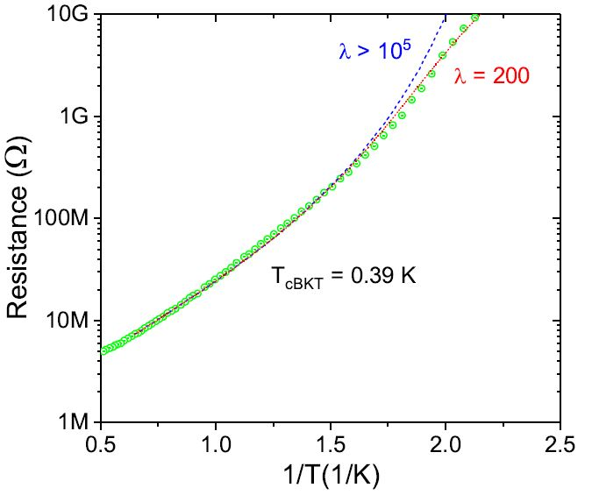

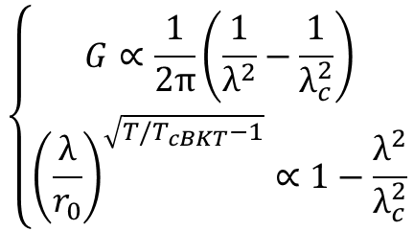
Размерный эффект в проводимости NbTiN films
L:
$$\left\{\begin{aligned}G∝\frac{1}{2π}\left(\frac{1}{λ^{2}}−\frac{1}{λ_{c}^{2}}\right) \\ {\left(\frac{λ}{r_{0}}\right)}^{\sqrt{T/T_{cBKT}−1}}∝1−\frac{λ^{2}}{λ_{c}^{2}}\end{aligned}\right.$$
c
$$λ_{c}=\min\left\{L,Λ\right\}$$
c
P. Minnhagen Rev.Mod.Phys. 59, 1001 (1987)
A. Yu. M., D. M. Silevitch, T. Proslier, S. V. Postolova, M. V. Burdastyh, A. K. Gutakovskii, T. F. Rosenbaum, V. M. Vinokur & T. I. Baturina, Scientific Reports 8, 4082 (2018)
M.C. Diamantini, C.A. Trugenberger, V.M. Vinokur Com. Physics. 1, 77 (2018).

Slide 9
Индуцированный беспорядком
переход сверхпроводник-изолятор
При низких температурах удельная проводимость плёнки уменьшается с увеличением длины.
Это уменьшение проводимости прекрасно согласуется с теоретическими расчётами в рамках теории БКТ для систем конечного размера.
M. C. Diamantini, S. V. Postolova, A. Yu. Mironov, L. Gammaitoni, C. Strunk, C. A. Trugenberger & V. M. Vinokur, Direct probe of the interior of an electric pion in a Cooper pair superinsulator, Communications Physics 3, 142 (2020)

Slide 10
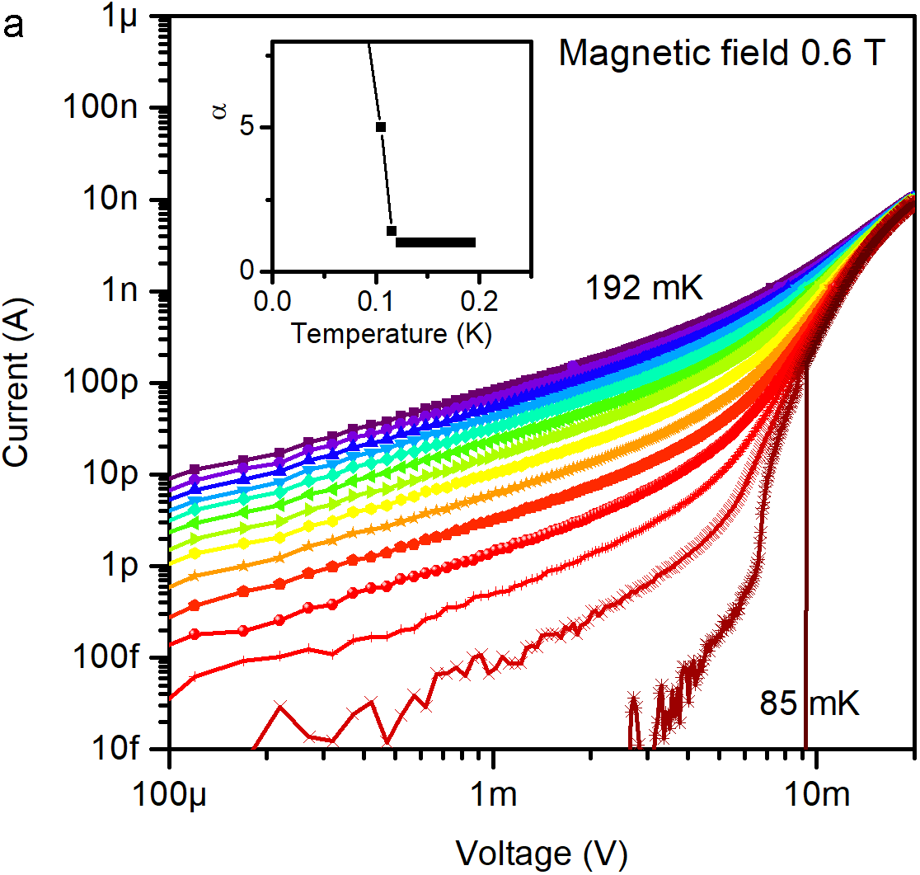
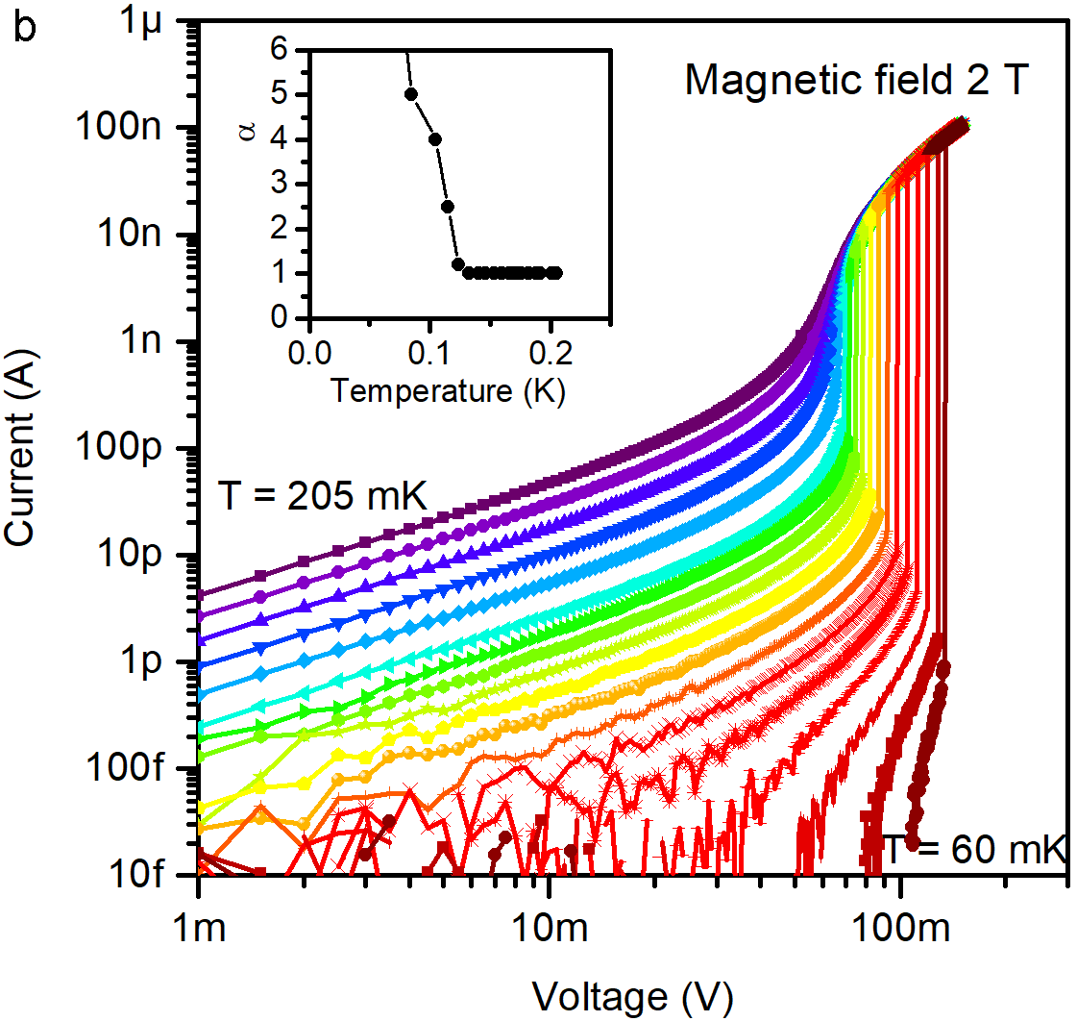
Индуцированный беспорядком
переход сверхпроводник-изолятор
Переход Березинского-Костерлица-Таулесса, при $T<T_{BKT}$ наблюдается $I ∝V^{α}$
Alexey Mironov, Daniel Silevitch, Thomas Proslier, Svetlana Postolova, Maria Burdastyh, Anton Gutakovskii, Thomas Rosenbaum, Valerii Vinokur, and Tatyana Baturina, "Charge Berezinskii-Kosterlitz-Thouless transition in superconducting NbTiN films", Scientific Reports 8, 4082 (2018)

Slide 11
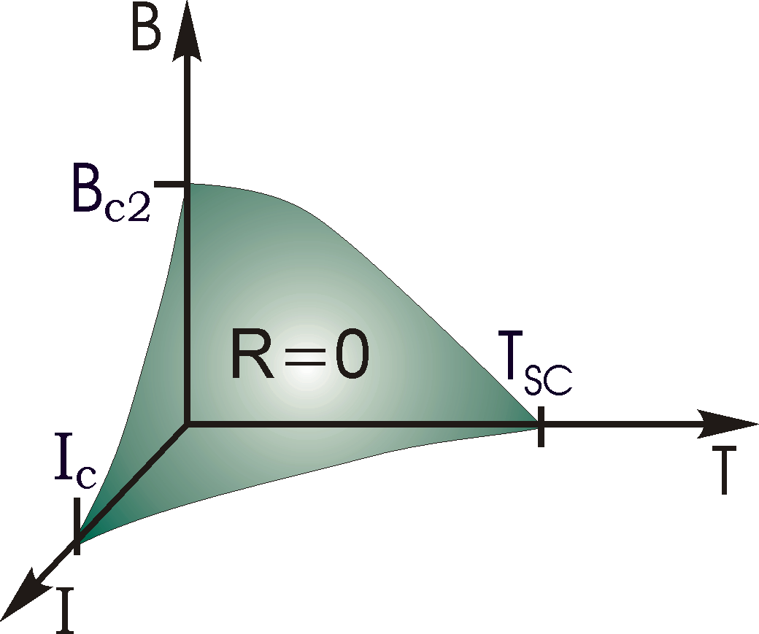
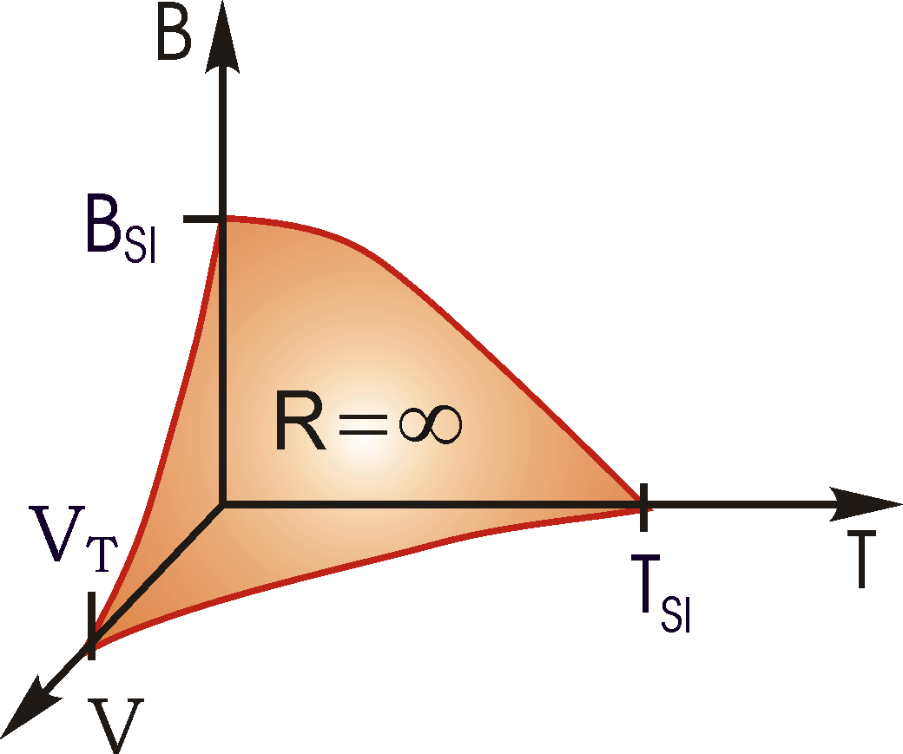
Сверхпроводник
Сверхизолятор
Два противоположных состояния с куперовскими парами
Джоулевы потери: P = I V
Superconductor: V = 0 ⇒ P = 0
Superinsulator: I = 0 ⇒ P = 0
! Оба состояния бездиссипативны !
A. Kramer and S. Doniach, Physical Review Letters 81, 3523 (1998).
V. Vinokur, T. Baturina, M.V. Fistul, A.Yu. M., M.R. Baklanov, C. Strunk, Nature 452, 613 (2008)

Slide 12
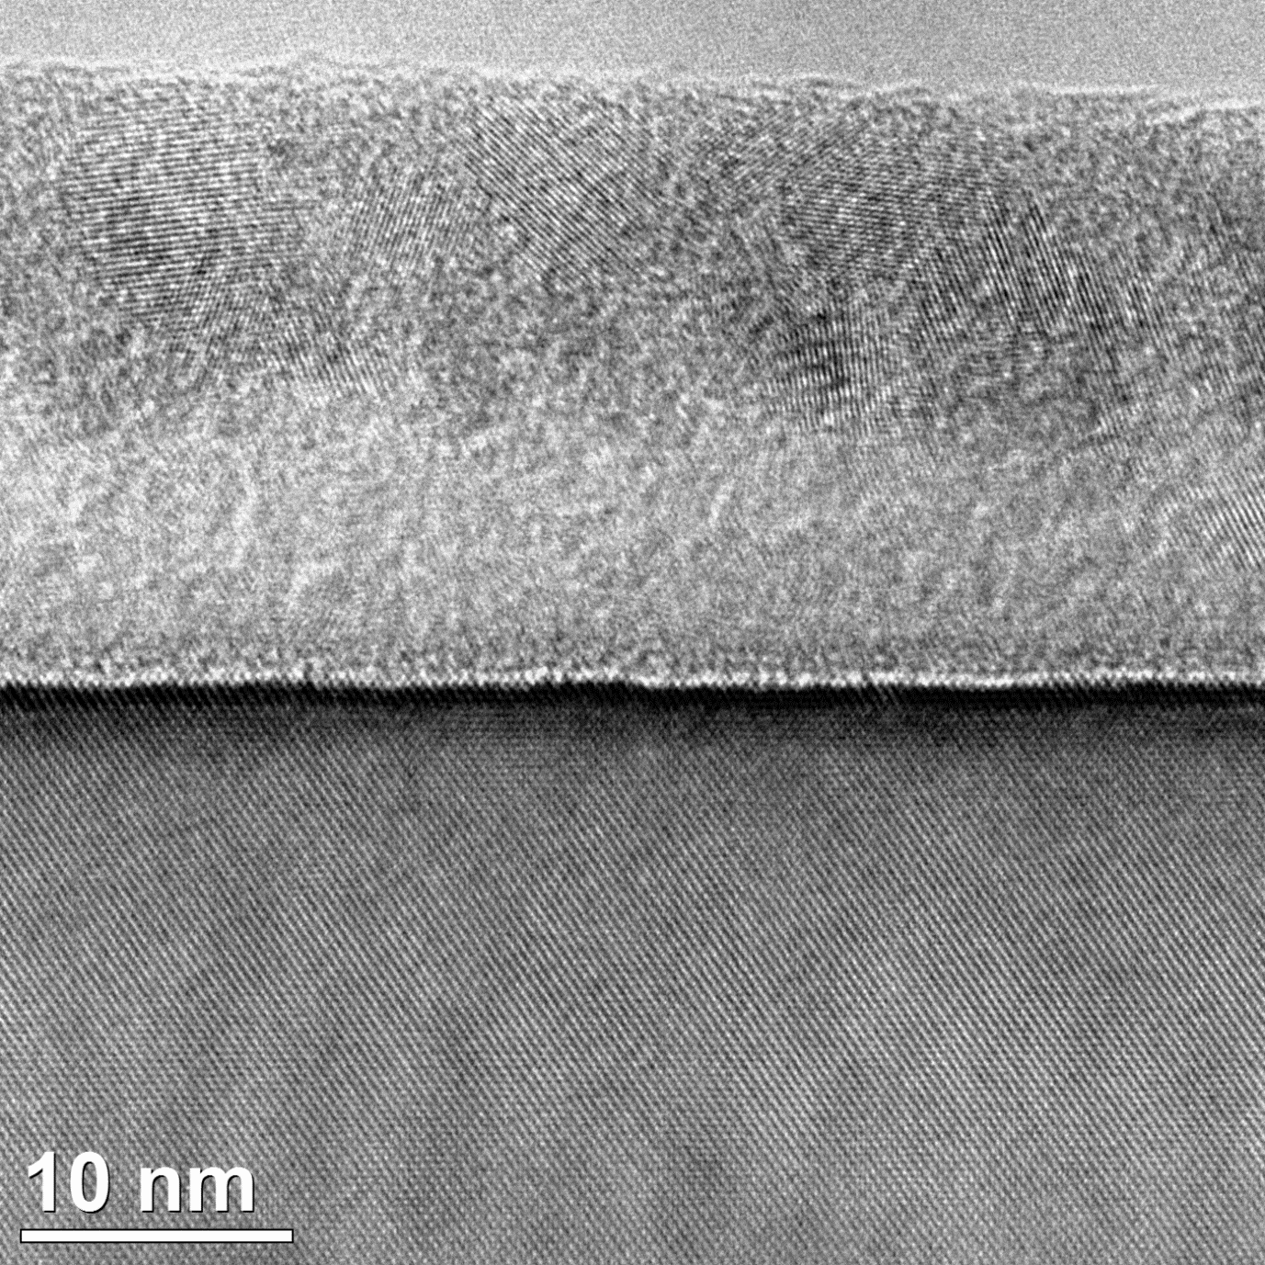
Изображение HRTEM поперечного среза плёнки NbTiN выращенной на подложке AlN методом ALD за 240 циклов при температуре 350 ⁰C
NbTiN
d = 10 nm
AlN
Si
Высокоразрешающая просвечивающая электронная микроскопия (HRTEM) выполнена с использованием микроскопа JEOL-4000EX ЦКП ИФП СО РАН.

Slide 13
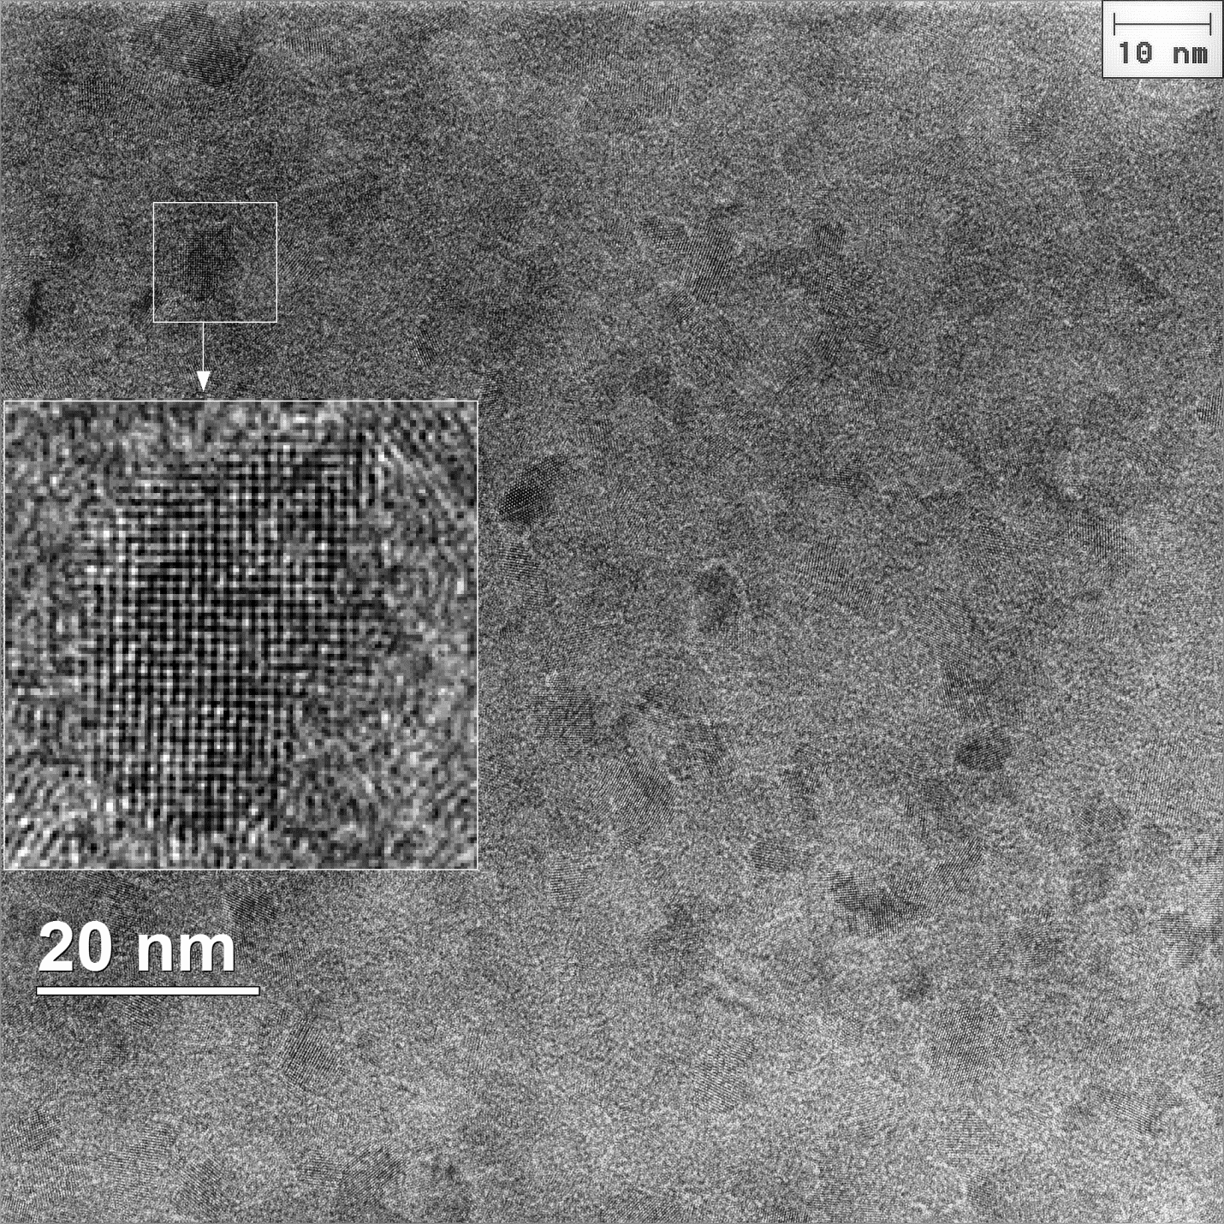
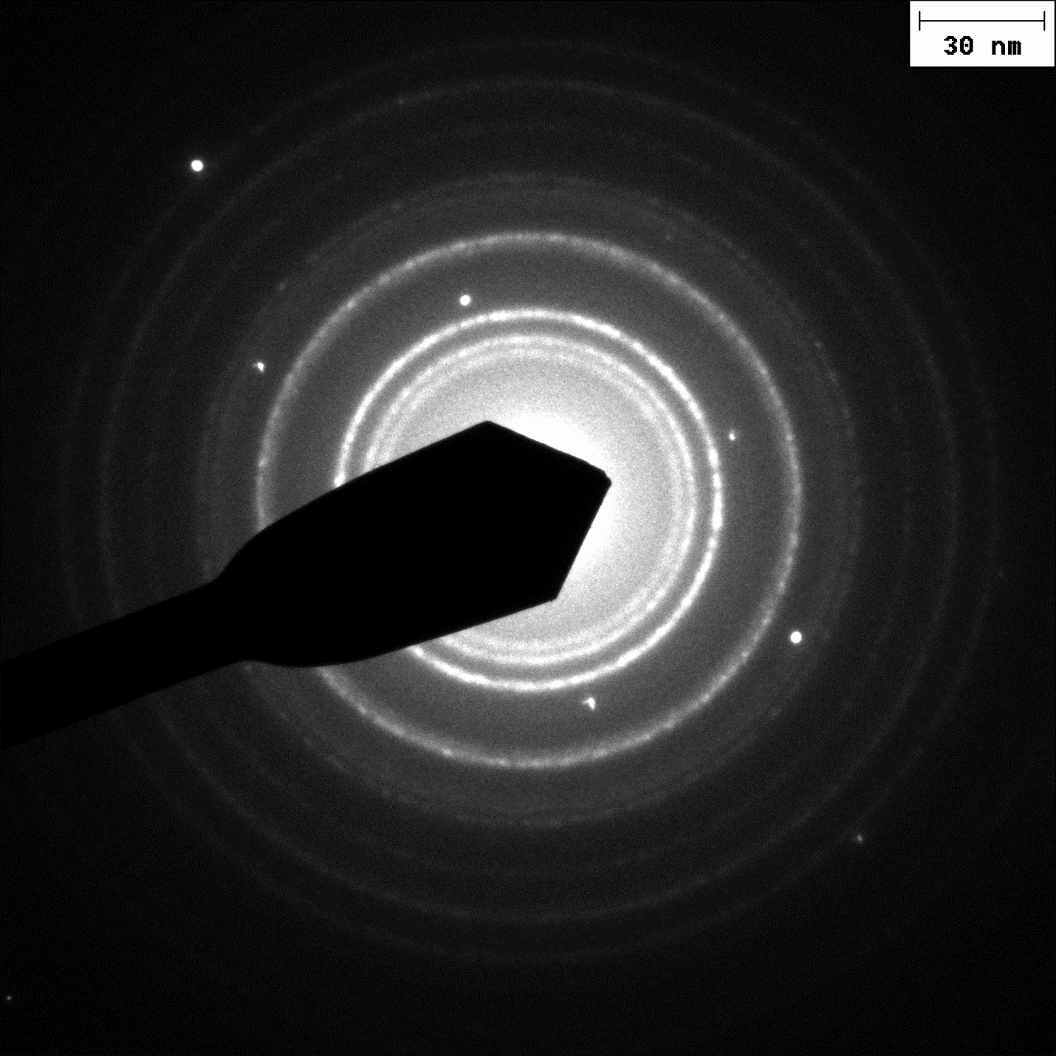
Светлопольное изображение пленки в проекции сверху. Пленка поликристаллическая, с плотно упакованными кристаллитами и сплошная, то есть без микропор.
Дифракционная картина соответствует поликристаллической структуре
Высокоразрешающая просвечивающая электронная микроскопия (HRTEM) выполнена с использованием микроскопа JEOL-4000EX ЦКП ИФП СО РАН.

Slide 14
Переход сверхпроводник-изолятор по беспорядку в плёнках NbTiN
M. V. Burdastyh, et al, JETP Letters 106 (11), 749-753 (2017)

Slide 15
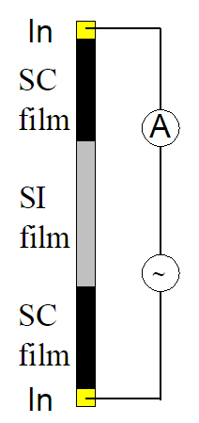
С помощью электронной литографии и последующего плазмохиического травления была создана квадратная решетка отверстий диаметром ~50 нм и периодом a = 100 нм для NbTiN, покрывающая площадь 50×1000 мкм2.

Slide 16
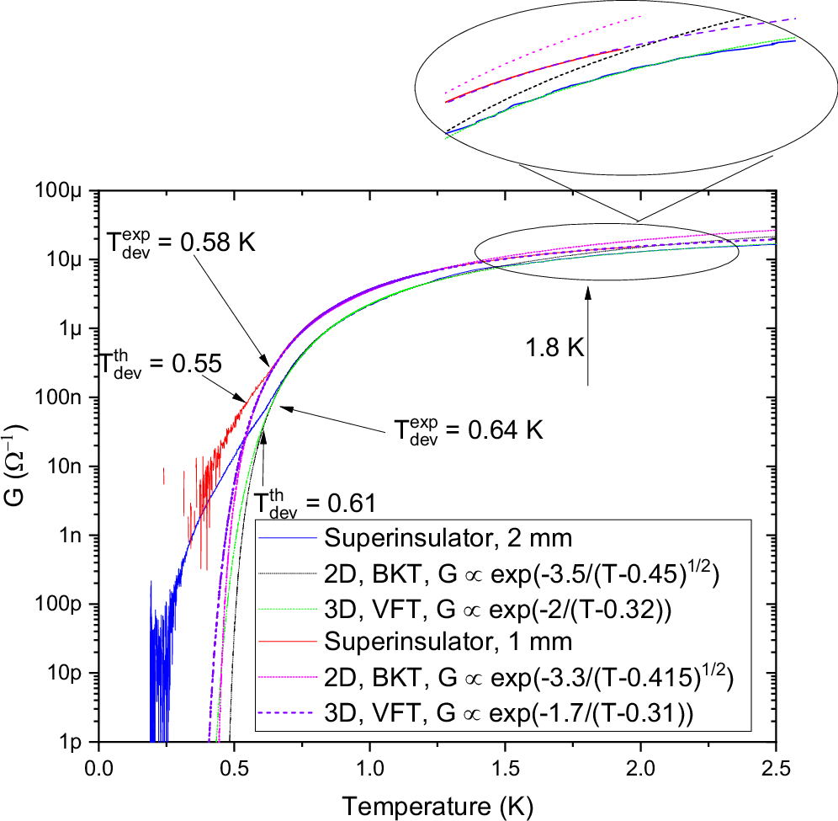
Объемная сверхизоляция
Nature Communications 16, 4395 (2025)

Slide 17
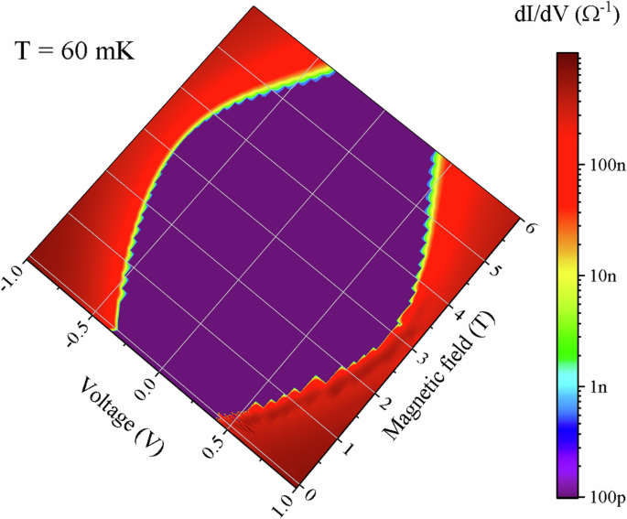
Объемная сверхизоляция
Nature Communications 16, 4395 (2025)

Slide 18

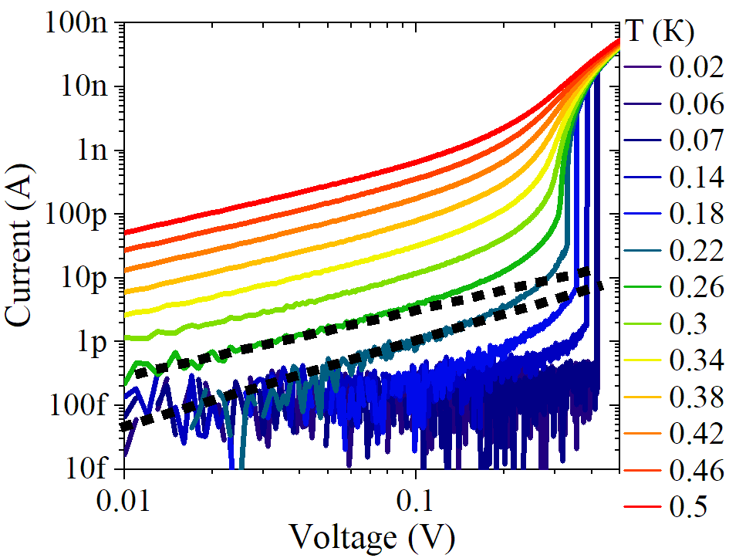
3D – SIS массив
Вольт-аперные зависимости
Перфорированные плёнки NbTiN
3D behaviour

Slide 19
SIS массив.
Переход из 3D в 2D под действием света
Вольт-аперные зависимости
Перфорированные плёнки NbTiN
Sample
Temperature
20 mK
20 mK
20 mK
85 mK
140 mK
175 mK
260 mK
340 mK
460 mK
600 mK

Slide 20
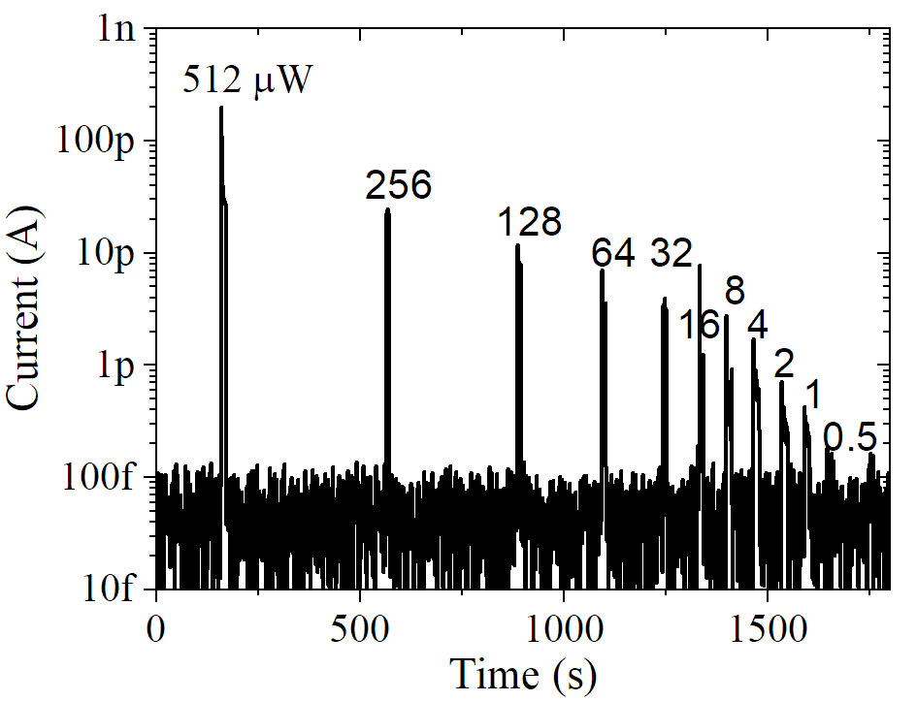
Мотивация:
Что двигает носители заряда?
Фототок
Плёнки NbTiN под действием излучения видимого спектра

Slide 21
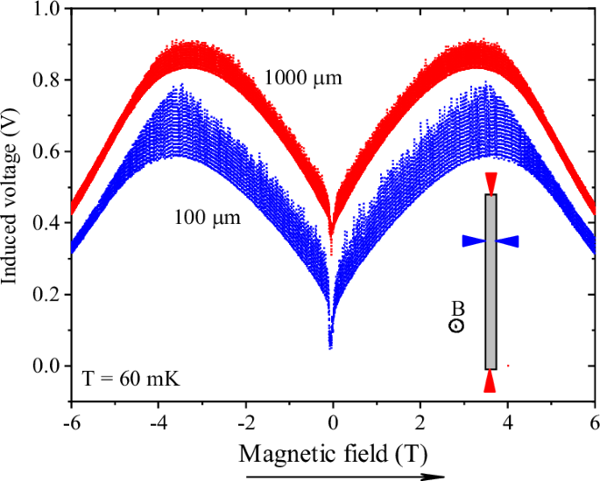
Индуцированное напряжение
by agilent 34420a
Nature Communications 16, 4395 (2025)

Slide 22
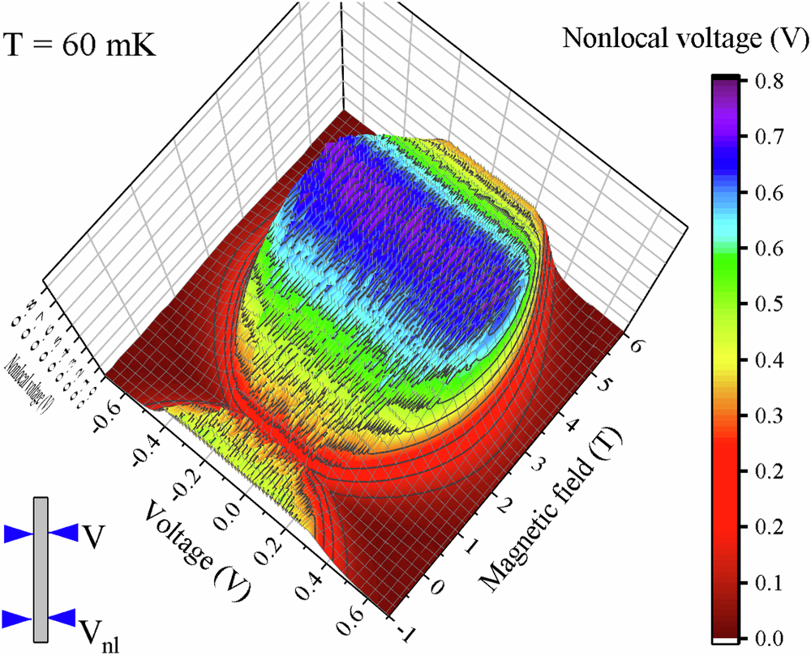
Разрушение полярных нематических порядков
Nature Communications 16, 4395 (2025)

Slide 23
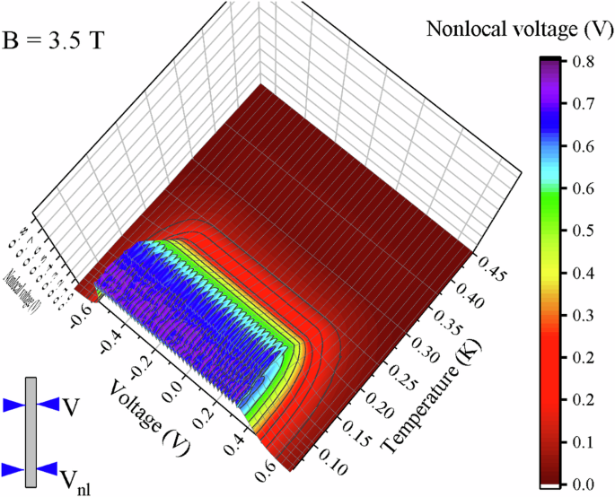
Разрушение полярных нематических порядков
Nature Communications 16, 4395 (2025)

Slide 24
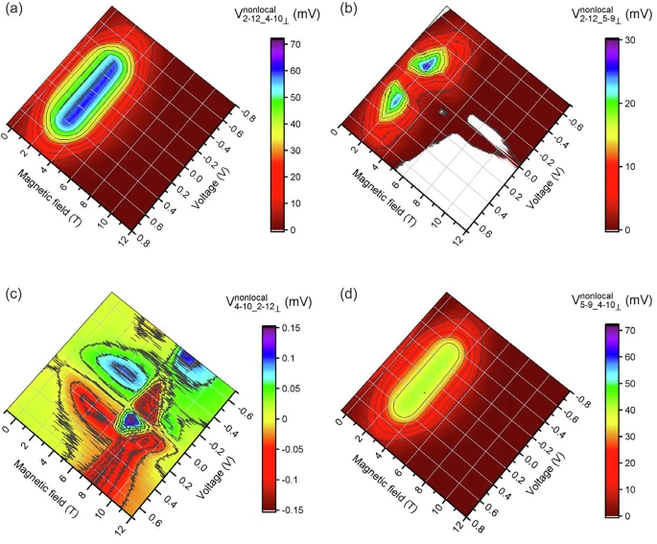
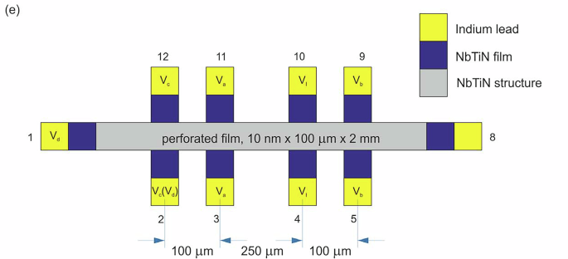
Разрушение полярных нематических порядков
Nature Communications 16, 4395 (2025)

Slide 25
Thank you for your attention

Slide 26
Объемная сверхизоляция
Nature Communications 16, 4395 (2025)

